Slide 1
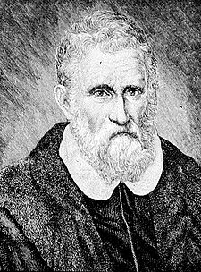
MARCO POLO

Slide 2
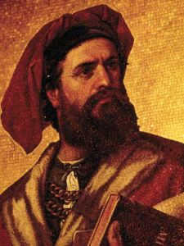
Marco Polo
* 1254
Korčula
Trgovec, raziskovalec

Slide 3
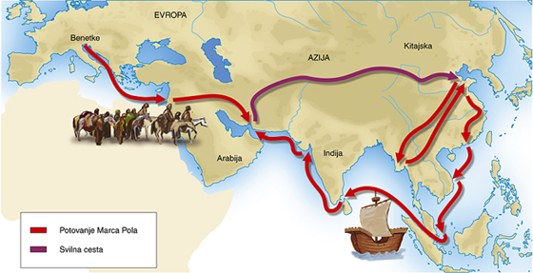
Potovanje

Slide 4
Vrnitev

Slide 5
Viri
http://vedez.dzs.si/dokumenti/dokument.asp?id=1469
http://sl.wikipedia.org/wiki/Marco_Polo
http://annoyzview.wordpress.com/2012/05/21/recent-find-proves-marco-polo-never-really-went-to-china/
http://sl.wikipedia.org/wiki/Svilna_cesta
http://www.razglej.se/po-stopinjah-marca-pola/

Slide 6
Hvala za pozornost!
☺

